Slide 1
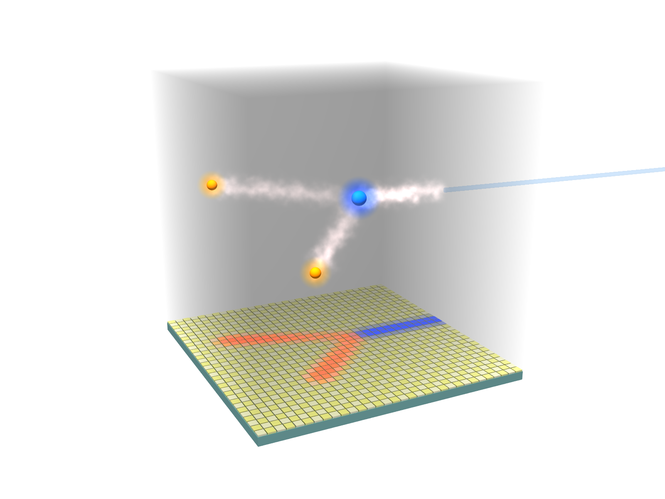
décroissances exotiques
ACTAR TPC
→ contexte
→ ACTAR TPC
→ résultats récents
LP2i Bordeaux
conseil scientifique
23 mai 2023

Slide 2
radioactivité 2-protons

Slide 3
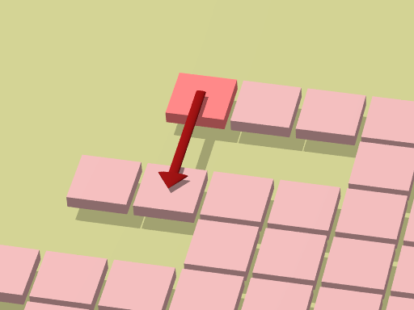
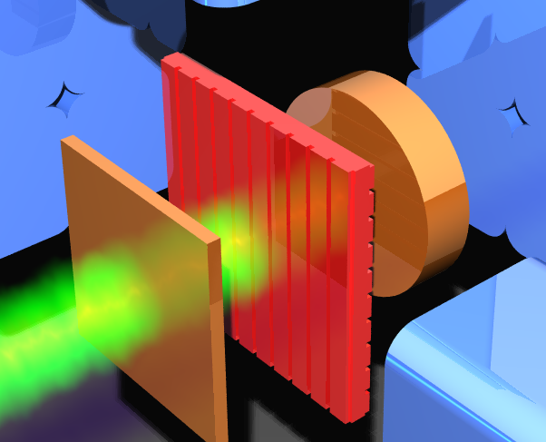
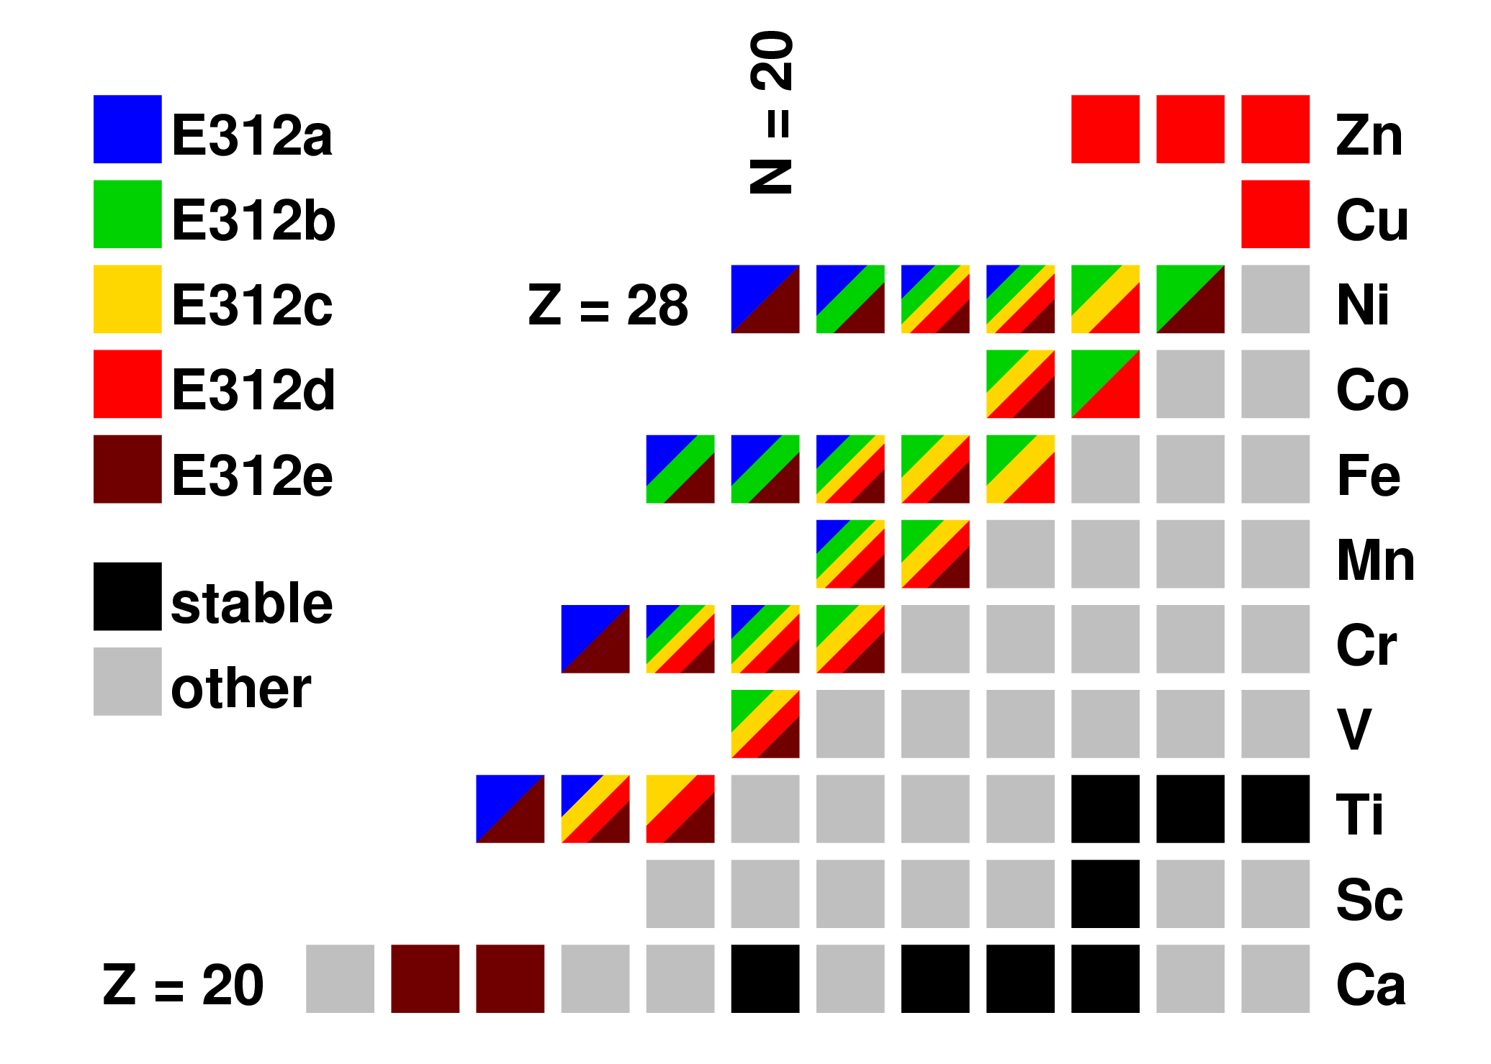
découverte de la radioactivité 2-proton
radioactivité 1P (Z impair) et 2P (Z pair) prédites dans les années 60
→ région de masse A ∼ 50 à la drip-line proton
→ barrière coulombienne & centrifuge + appariement
rayon
énergie
radioactivité 2P
recherche des candidats
→ basée sur les modèles de masse (Q_{2P})
durées de vie courtes (∼ms)
→ production par fragmentation
→ implantation-décroissance dans des détecteurs silicium
P
NEX – décroissances exotiques
P
première mise en évidence début 2000
→ décroissance de ⁴⁵Fe (GANIL & GSI), mesure indirecte:
T_{1/2}, Q_{2P}, filiation – pas d’obs. individuelle
→ même technique (GANIL): radioactivité 2P de ⁴⁸Ni et ⁵⁴Zn
+ défrichage de la région par spectro de décroissance
→ campagne RIKEN (2015): 2P de ⁶⁷Kr (thèse T. Goigoux 2016)
Conseil Scientifique LP2i Bordeaux – 23 mai 2023 – NEX – Décroissances Exotiques / ACTAR TPC

Slide 4
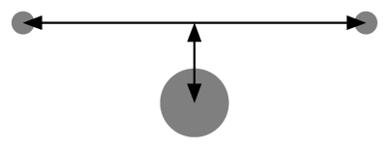
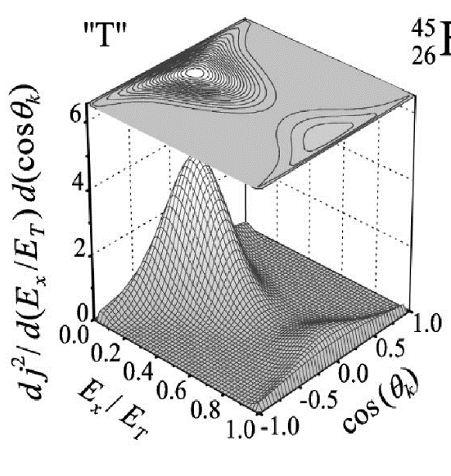
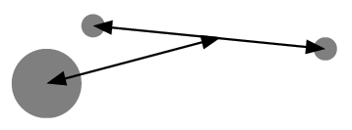
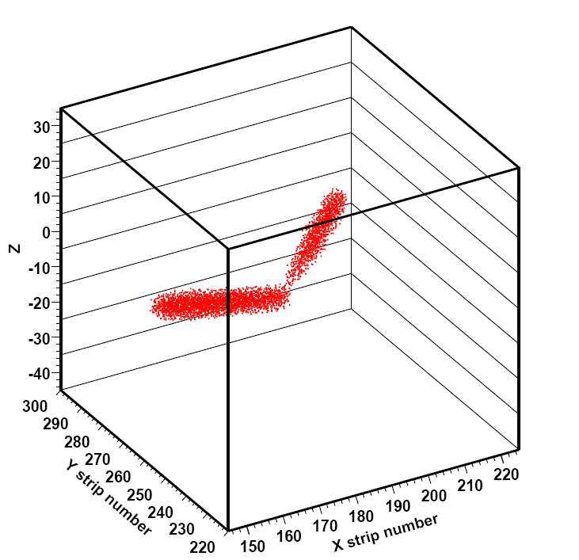
mesure des corrélations angulaires
information expérimentale limitée
modèles type matrice R, SMEC…
→ structure, fonctions d’ondes
→ Q_{2P} exp.: paramètre pour calcul de T_{1/2}
modèle à 3-corps
→ dynamique cœur + p + p, pas de structure (orbitales ad hoc)
→ corrélations p–p énergie et angle:
sensibilité à la nature de l’état émetteur
L.V. Grigorenko
NEX – décroissances exotiques
TPC de première génération
observation directe (confirmation)
→ équipe: ⁴⁵Fe (2006, GANIL), ⁵⁴Ni (2011 GANIL)
faible stat.
→ éq. Varsovie: dist. angulaire ⁴⁵Fe (MSU 2007)
+ ⁴⁸Ni (MSU 2011)
angle p-p
P. Ascher et al., PRL 2011
K. Miernik et al. (PRL 2007)
⁵⁴Zn
⁴⁵Fe (MSU)
Conseil Scientifique LP2i Bordeaux – 23 mai 2023 – NEX – Décroissances Exotiques / ACTAR TPC

Slide 5
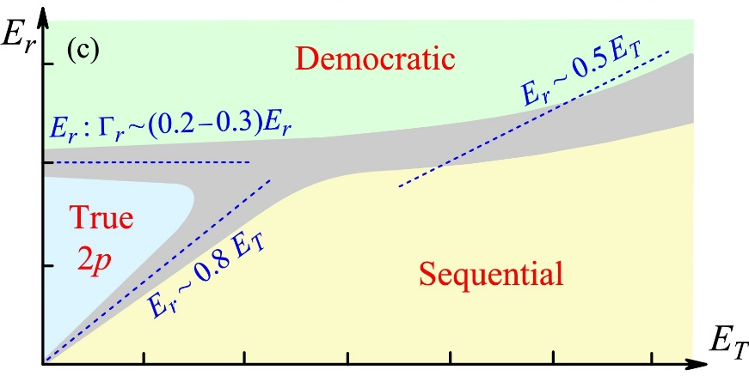
le problème de ⁶⁷Kr
modèle hybride
→ bon accord pour ⁴⁵Fe, ⁴⁸Ni et ⁵⁴Zn
→ facteur 20 à 40 pour ⁶⁷Kr
2 hypothèses (calculs théoriques)
(1) mécanisme d’émission (2017)
- situation transitoire entre 2P directe et séquentielle
(masse du noyau intermédiaire non mesurée)
- observable: partage d’énergie
(2) effet de la déformation (2018)
- calcul GCC, traitement consistant structure & dynamique
(Wang & Nazarewicz)
- prédiction des distributions angulaires
T_{1/2} modèle 3 corps (dynamique)
config. définie (s²,) p², f²
ampl. 2P modèle couches (structure)
durées de vie
corrigées
B.A. Brown, B. Blank,
J.G, PRC 2019
NEX – décroissances exotiques
L. Grigorenko et al.
PRC 95 (2017) 021601(R)
?
⁶⁷Kr
R. Bengtsson & P. Möller (nature, 2007)
Conseil Scientifique LP2i Bordeaux – 23 mai 2023 – NEX – Décroissances Exotiques / ACTAR TPC

Slide 6
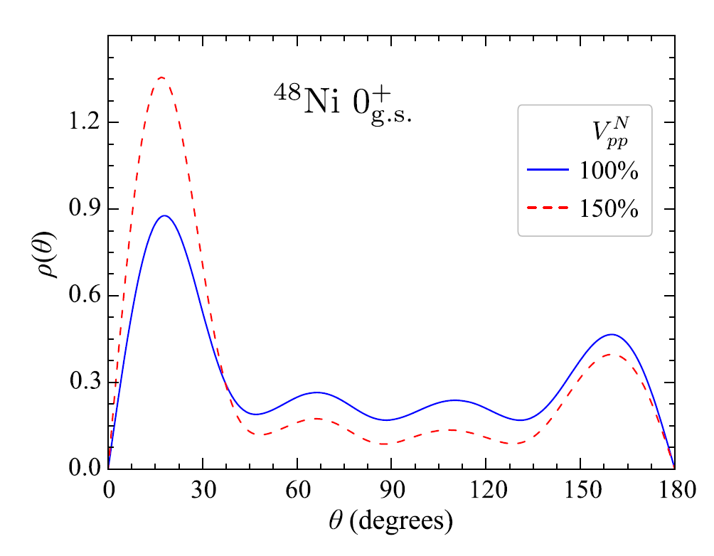
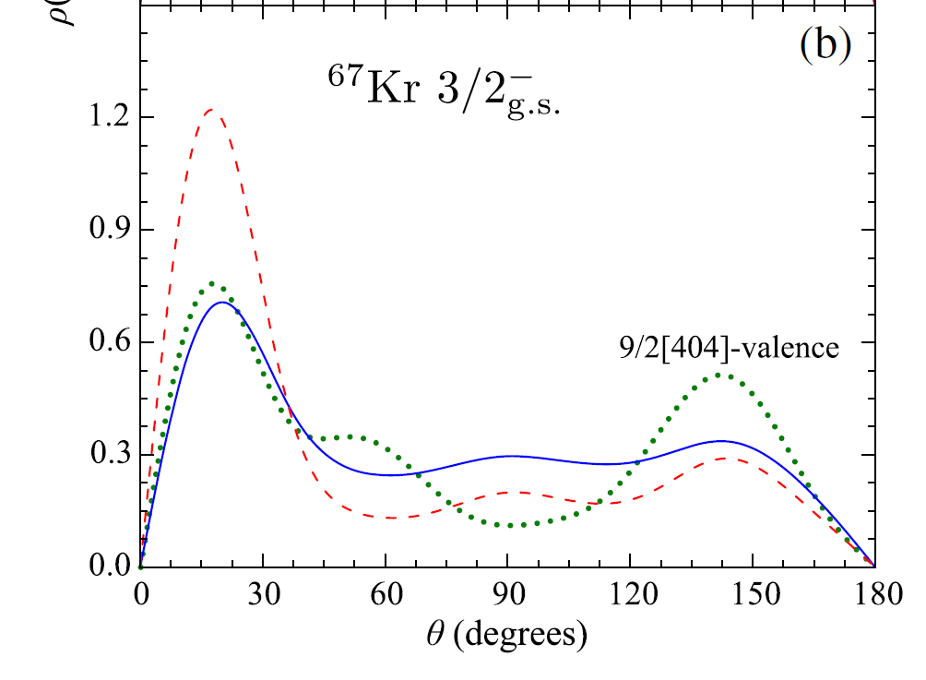
vers de nouvelles mesures
modèle GCC…
modèle 3-corps
(non disponible pour ⁴⁸Ni
extrapolation de ⁴⁵Fe & ⁵⁴Zn)
sphérique
config. pure
⁴⁸Ni
GANIL
NEX – décroissances exotiques
description cohérente de la
structure et de la dynamique
bon accord dans
le cas de ⁴⁵Fe…
déformé
partage
d’énergie
émission 2P / seq.
corrélations
angulaires
⁶⁷Kr
RIKEN
0
0.5
1
E_{P1}/Q_{2P}
Conseil Scientifique LP2i Bordeaux – 23 mai 2023 – NEX – Décroissances Exotiques / ACTAR TPC

Slide 7
ACTAR TPC

Slide 8
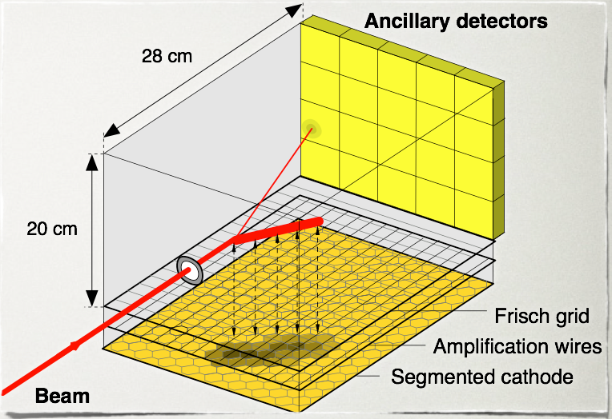
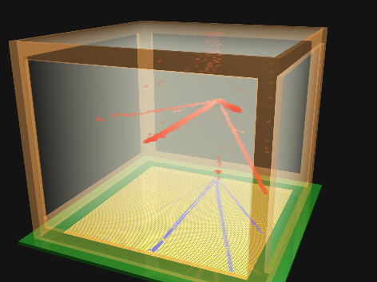
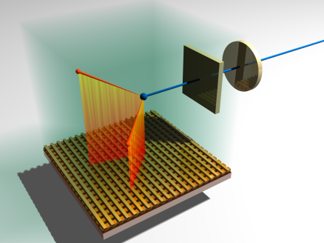
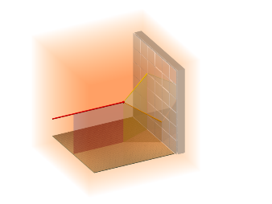
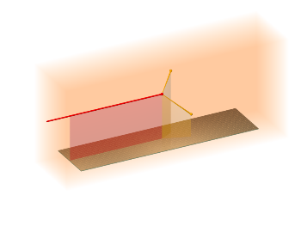
ACtive TARget & Time Projection Chamber
développement d’une nouvelle TPC
pour un large programme
de physique nucléaire
seul instrument
versatile de
ce type au monde
(GANIL et coll.)
réactions
nucléaires
(cible active)
pads (hex): 2D proj.
fils: temps de dérive
NEX – décroissances exotiques
TPC CENBG
pistes X-Y
énergie & temps:
2x proj. 1D
implantation
des ions et
décroissance
GANIL, CENBG (LP2iB),
Leuven, Santiago de C.,
IPNO (IJClab), Legnaro
un détecteur 4D : trajectoire et énergie déposée
décliné en 2 géométries
images R. Raabe
Conseil Scientifique LP2i Bordeaux – 23 mai 2023 – NEX – Décroissances Exotiques / ACTAR TPC

Slide 9
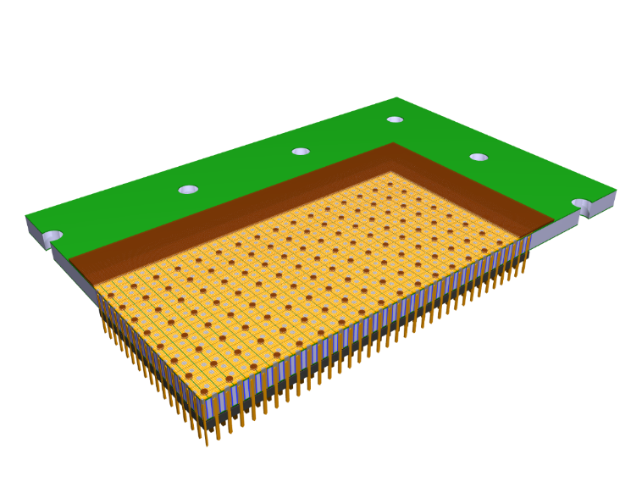
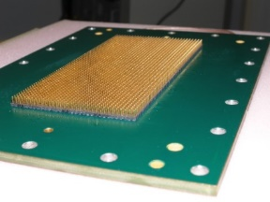
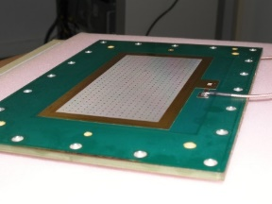
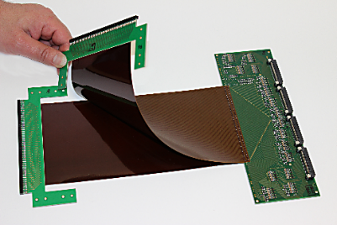
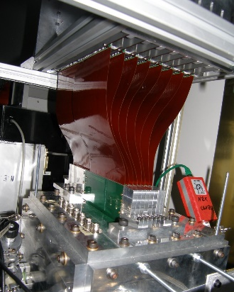
contributions CENBG (LP2iB)
detector
CoBo modules
control / acquisition
électronique GET
- carte front-end CENBG (J. Pibernat)
- analyse et traitement des signaux
corrections, traitement, fonction de réponse…
(J.G., NIM A 2016)
AsAd boards
image JG / CENBG (2015)
AGET chip
signal sampling
512 @ 1-100 MHz
MuTAnT
clocks distribution
and data concentration
R&D plan de pads (FAKIR)
- 16k pixels, contraintes vide et étanchéité
- techno PCB à cœur métallique (proposé par J. Pibernat)
collab. Atelier PCB du CERN et société FeDD
R&D techno PCB standard au GANIL
- validé (sources e– et α) sur démonstrateur 2k pixels → choix collab.
(J.G., NIM A 2018)
NEX – décroissances exotiques
démonstrateur CENBG (LP2iB)
- connecteurs flexibles ZAP (J. Pibernat), adaptation 2 géométries
- caractérisation complète & étude de performances
(du traitement de base à la reconstruction de charge 3D – résol. énergie & temps
en fonction des paramètres élect. et conditions exp.)
(J.G., NIM A 2020)
Conseil Scientifique LP2i Bordeaux – 23 mai 2023 – NEX – Décroissances Exotiques / ACTAR TPC

Slide 10
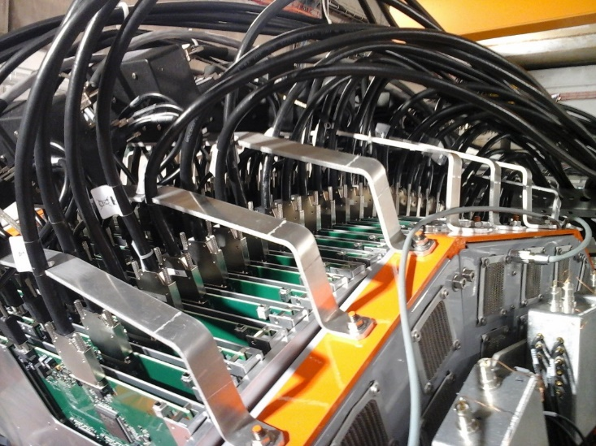
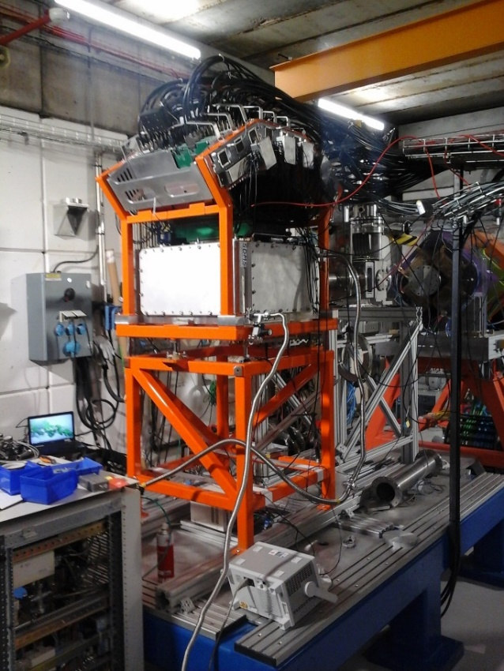
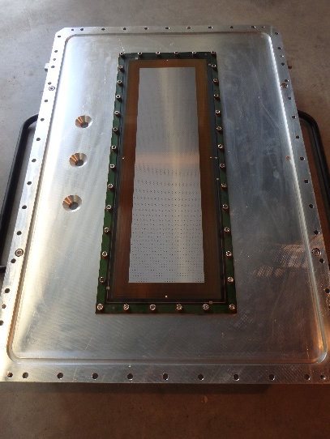
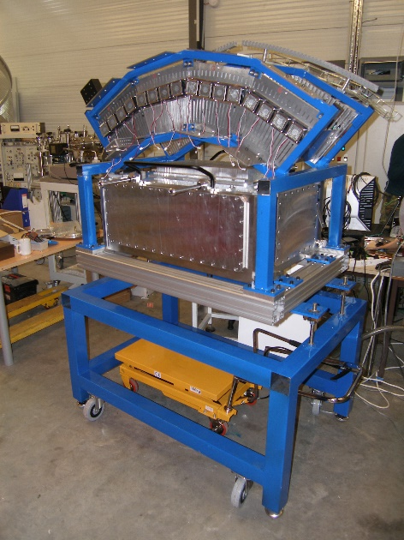
détecteurs 16k pixels
plan 128×128 pixels
• commissioning 2017
(mode cible active, SPEG)
• campagne GANIL 2019
- mode cible active
- radioactivité proton de ^{53m}Co et ^{54m}Ni
• campagnes GANIL (2020,) 2021, 2022
techno CENBG
- mode cible active (et mode « brochette »)
- radioactivité 2-protons de ⁴⁸Ni
techno GANIL
(pb pads)
NEX – décroissances exotiques
plan 256×64 pixels
• tests fin 2022
- déformation mécanique au vide
- problèmes de collection de signal (oxydation en cours de process)
• bride détecteur + plan de pads à refaire (2023)
- étude mécanique et process CERN
- coût estimé ∼50 k€ (IN2P3 ?)
Conseil Scientifique LP2i Bordeaux – 23 mai 2023 – NEX – Décroissances Exotiques / ACTAR TPC

Slide 11
campagnes GANIL 2019 & 2021

Slide 12
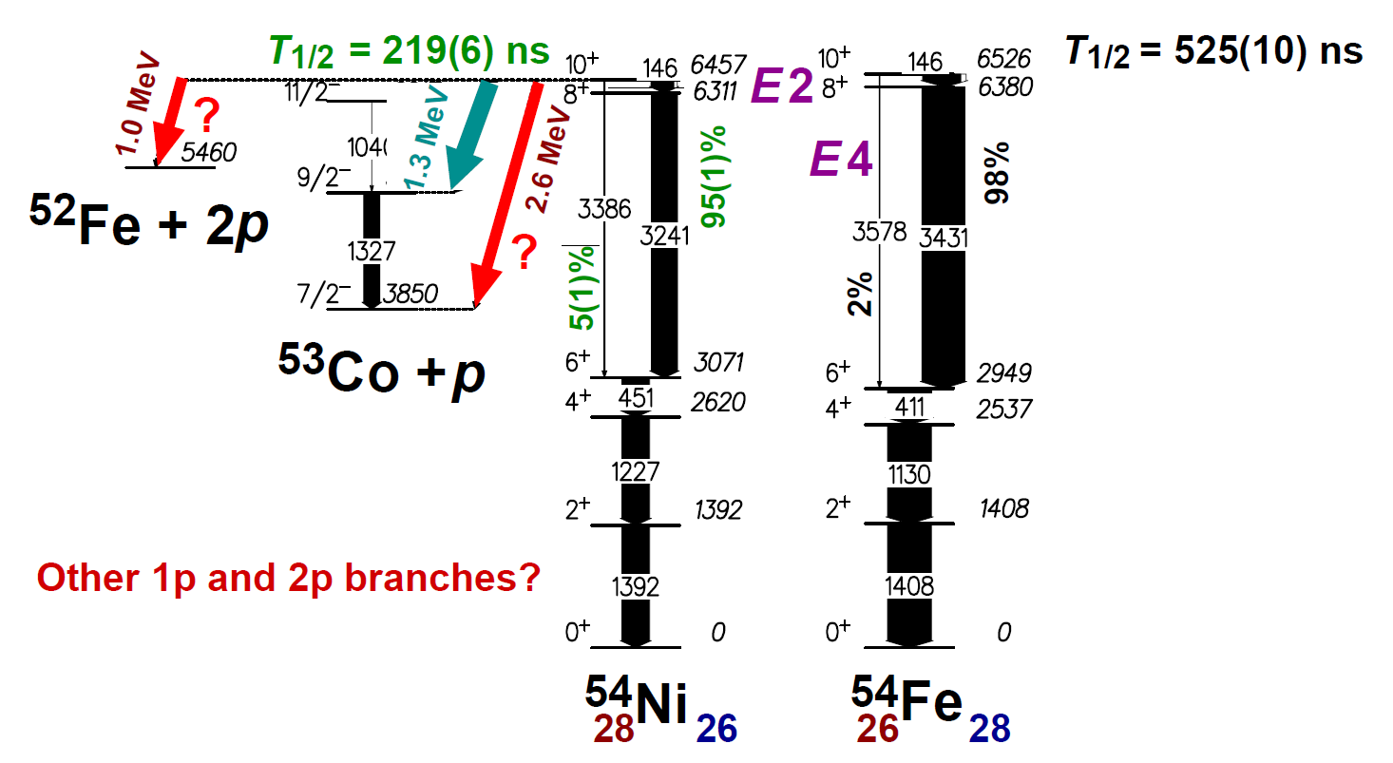
GANIL 2019: décroissance de ^{54m}Ni et symétrie miroir
S_{n}
noyaux miroir ⁵⁴Fe et ⁵⁴Ni
comparaison des isomères 10⁺
→ couches fermées N = Z = 28
→ test (de la brisure) de la symétrie d’isospin (E2 & E4…)
→ couplage au continuum
⁵⁴Fe (stable):
décroissance de l’isomère: connu par spectro gamma
⁵⁴Ni (radioactif):
décroissance de l’isomère
→ non lié (proton): durée de vie courte
accessible seulement par fragmentation (+ separateurr)
→ partiellement connu par spectro gamma
expérience GANIL/LISE + ACTAR TPC (2019)
• env. 0.1% des ions produits dans l’état isomérique
• signal proton ∼MeV et signal d’implantation (ion) ∼GeV !
→ implantation/décroissance dans dét. silicium impossible
→ ACTAR TPC: les protons hors de la trace de l’ion peuvent être observés
T_{1/2} = 152(4) ns
T_{1/2} = 152(4) ns
S_{p}
D. Rudolph et al. Phys. Rev. C 78 (2008)
NEX – décroissances exotiques
unstable
stable
proton
ion
detector
Conseil Scientifique LP2i Bordeaux – 23 mai 2023 – NEX – Décroissances Exotiques / ACTAR TPC

Slide 13
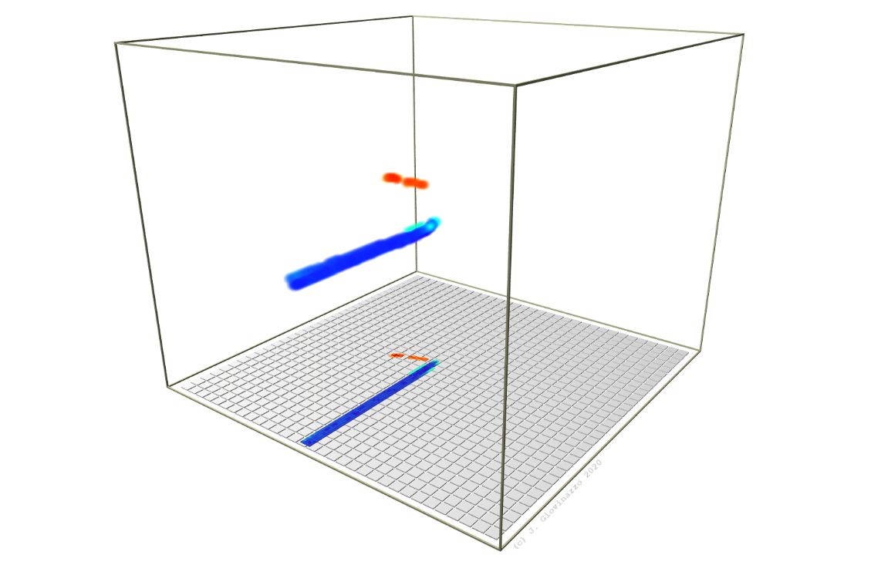
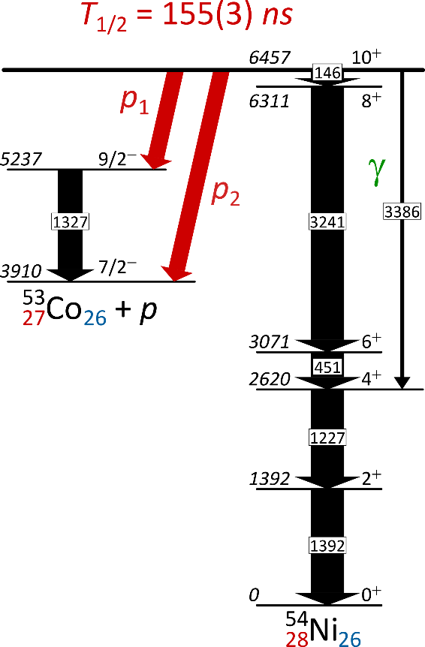
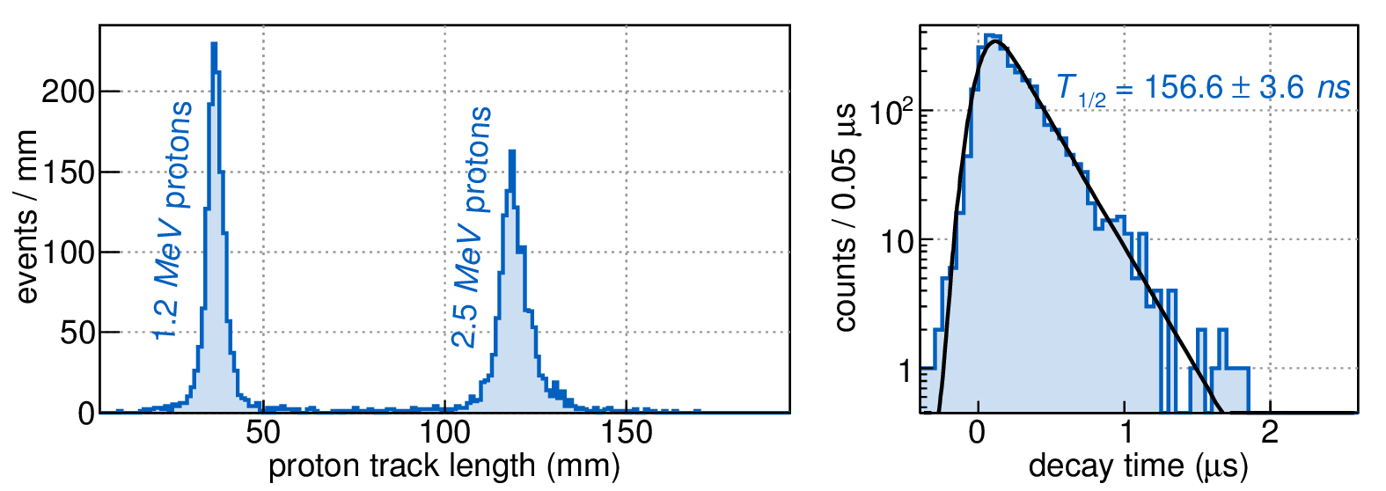
image 4D de la radioactivité protons (trajectoire et temps)
eff. détection
différente pour
1.2 et 2.5 MeV
simulation
complète
JG et al. Nature Comm. (2021)
1.25 MeV ℓ = 5
2.55 MeV ℓ = 7
NEX – décroissances exotiques
nouvelle technique expérimentale
J.G. et al., NIM A (2022)
schéma de décroissance complet
durées de vie proton (calculs de modèle en couche)
(B.A. Brown, NuShellX, with GFPX1A and KB3G interactions)
couche fp + orbitales de grand ℓ :
→ 1 proton dans 0h_{11/2} (ℓ = 5) ou 0j_{13/2} and 0j_{15/2} (ℓ = 7)
→ T_{1/2} gouvernée par des comp. très faibles des
fonctions d’onde (∼10⁻⁶)
E(T_{1/2}) ⊗ G(σ_{T})
rad. decay exp. resol.
track length ↔ proton energy
Conseil Scientifique LP2i Bordeaux – 23 mai 2023 – NEX – Décroissances Exotiques / ACTAR TPC

Slide 14
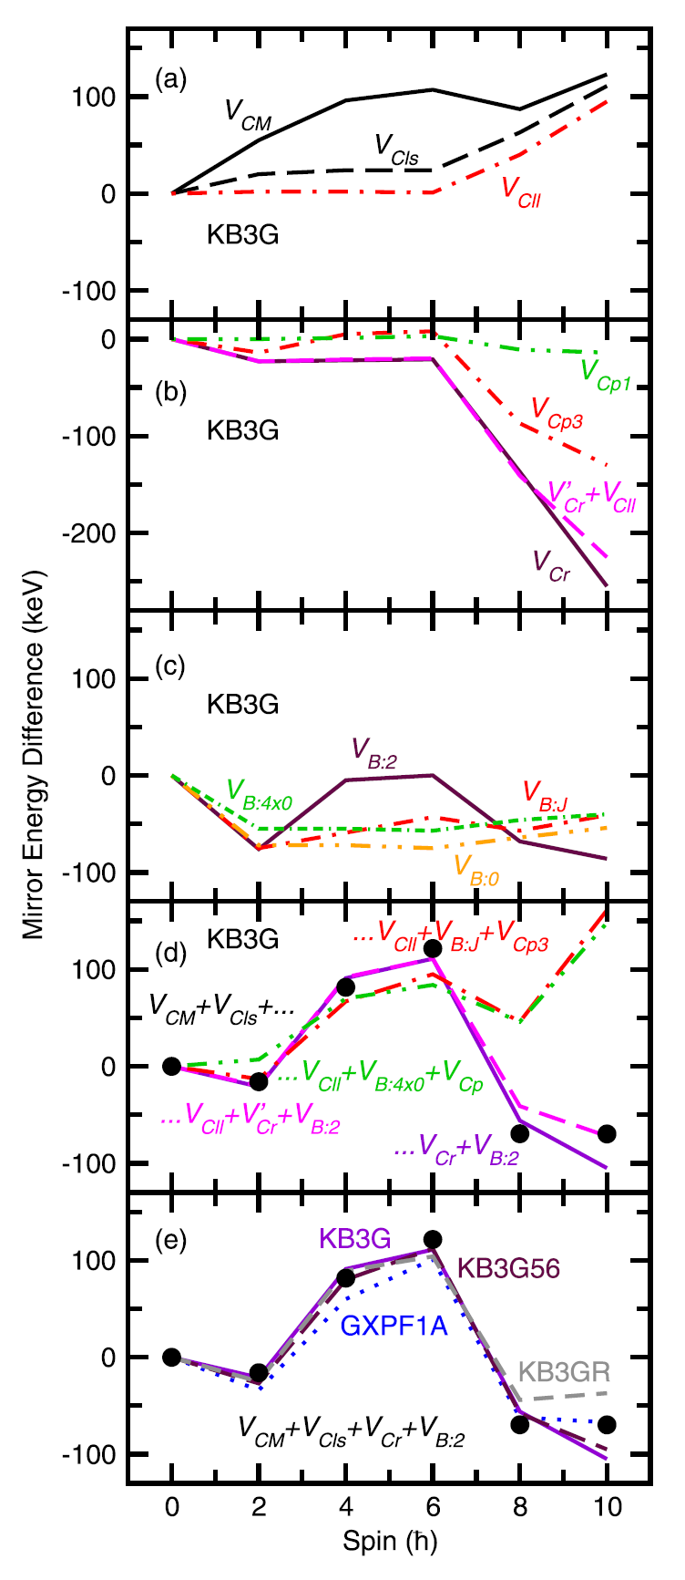
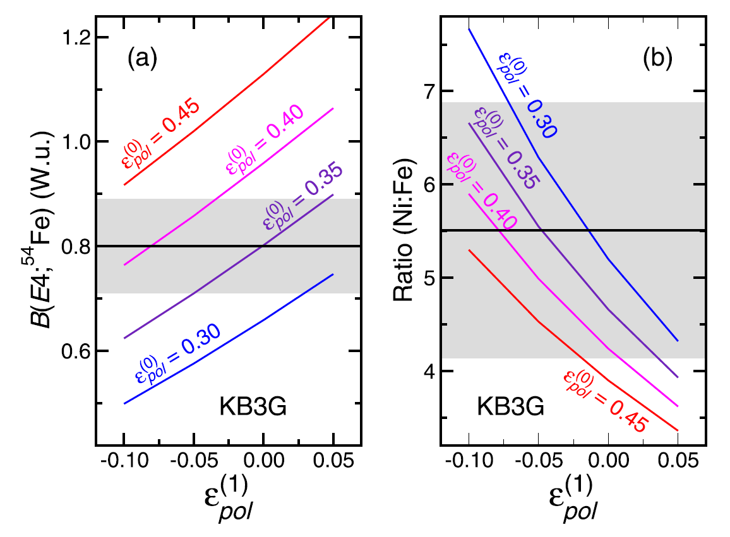
symétrie miroir: ⁵⁴Fe et ⁵⁴Ni
(D. Rudolph, avec code ANTOINE)
diff. énergies miroir: très bon accord avec les calculs
mais des incohérences dans la region de masse
→ paramétrisation de V_{Cp} et occupation de l’orbitale p
très différente de ce qui est connu (A = 54, 56 et 58)
→ contraintes sur les charges effectives isoscalaires
et isovecteur
différences de B(E4)avec les noyaux voisins (⁵²Mn, ⁵³Fe et ⁵²Fe)
different termes INC
NEX – décroissances exotiques
termes ne conservant pas l’isospin
D. Rudolph et al. Phys. Lett. B (2022)
differentes
interactions
Conseil Scientifique LP2i Bordeaux – 23 mai 2023 – NEX – Décroissances Exotiques / ACTAR TPC

Slide 15
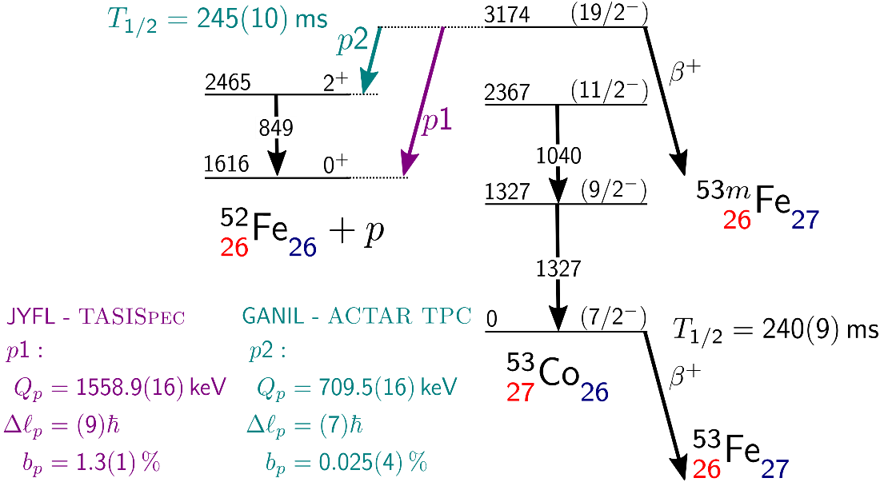
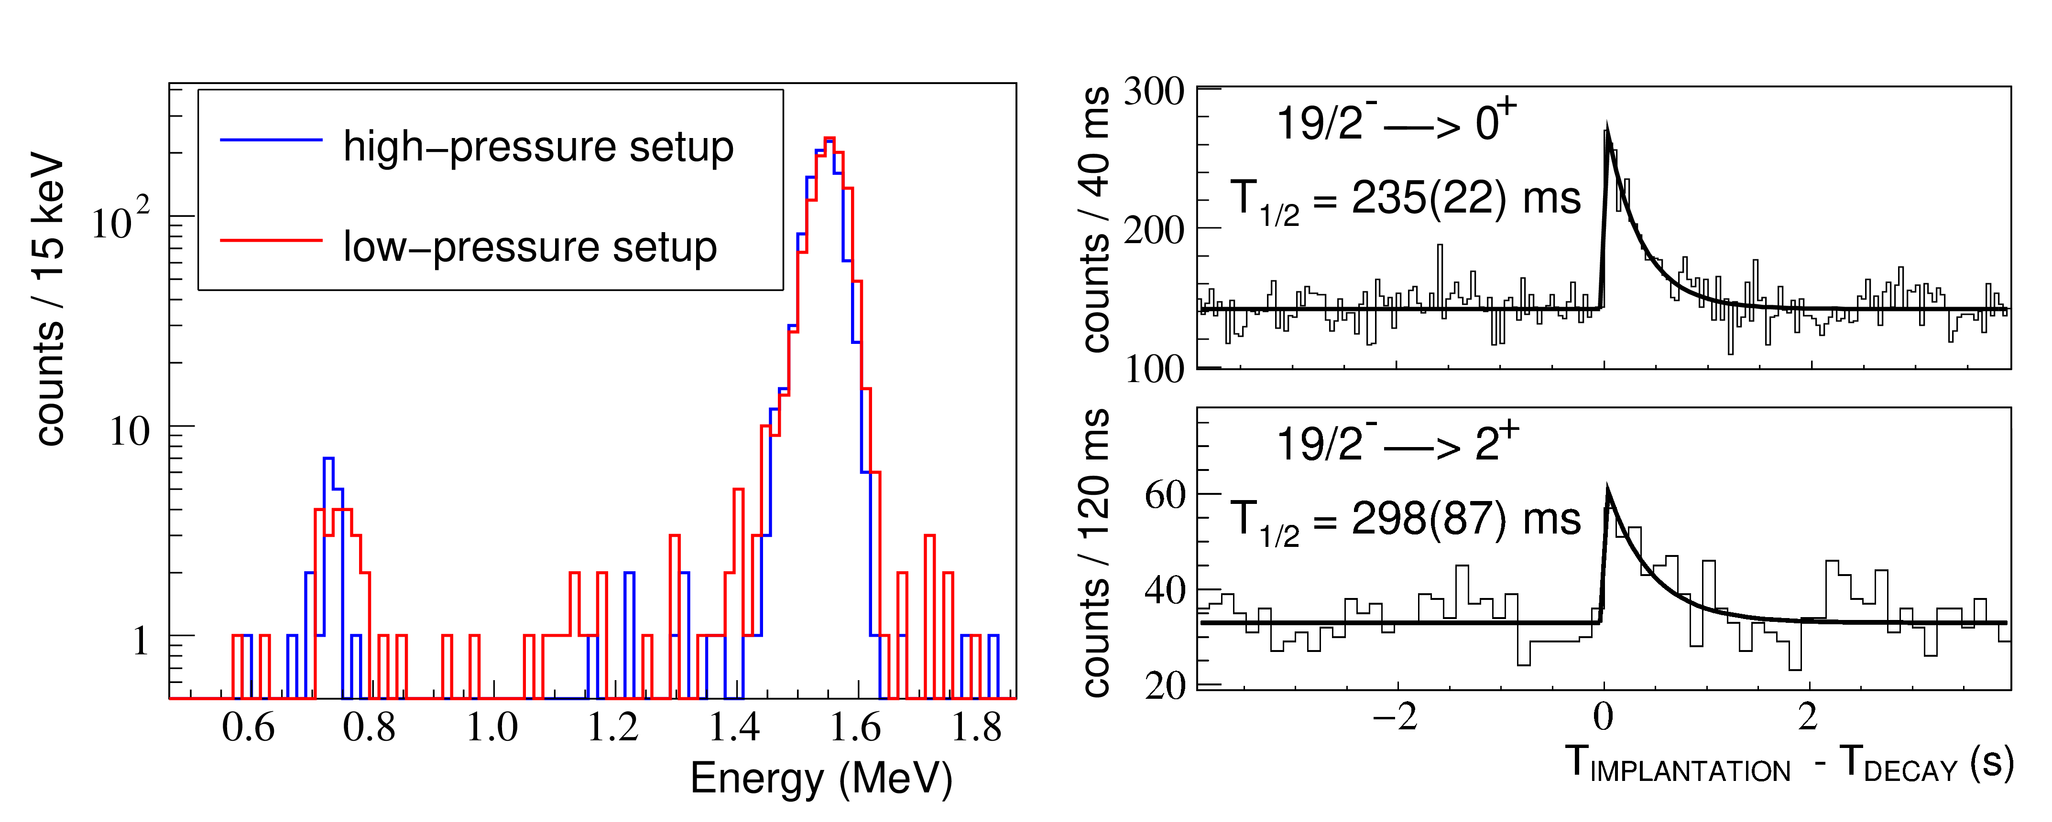
radioactivité proton de ^{53m}Co
(même expérience)
première observation d’une radioactivité proton (1970)
schéma complet: résultat conjoint
Jyväskyla (JYFLTRAP + decay station) → BR abs. p1
GANIL (ACTAR TPC) → rapport BR p2 / p1
L.G. Sarmiento, T. Roger, Nature comm. (2023)
moments angulaires ℓ = 7 et ℓ = 9
NEX – décroissances exotiques
Conseil Scientifique LP2i Bordeaux – 23 mai 2023 – NEX – Décroissances Exotiques / ACTAR TPC

Slide 16
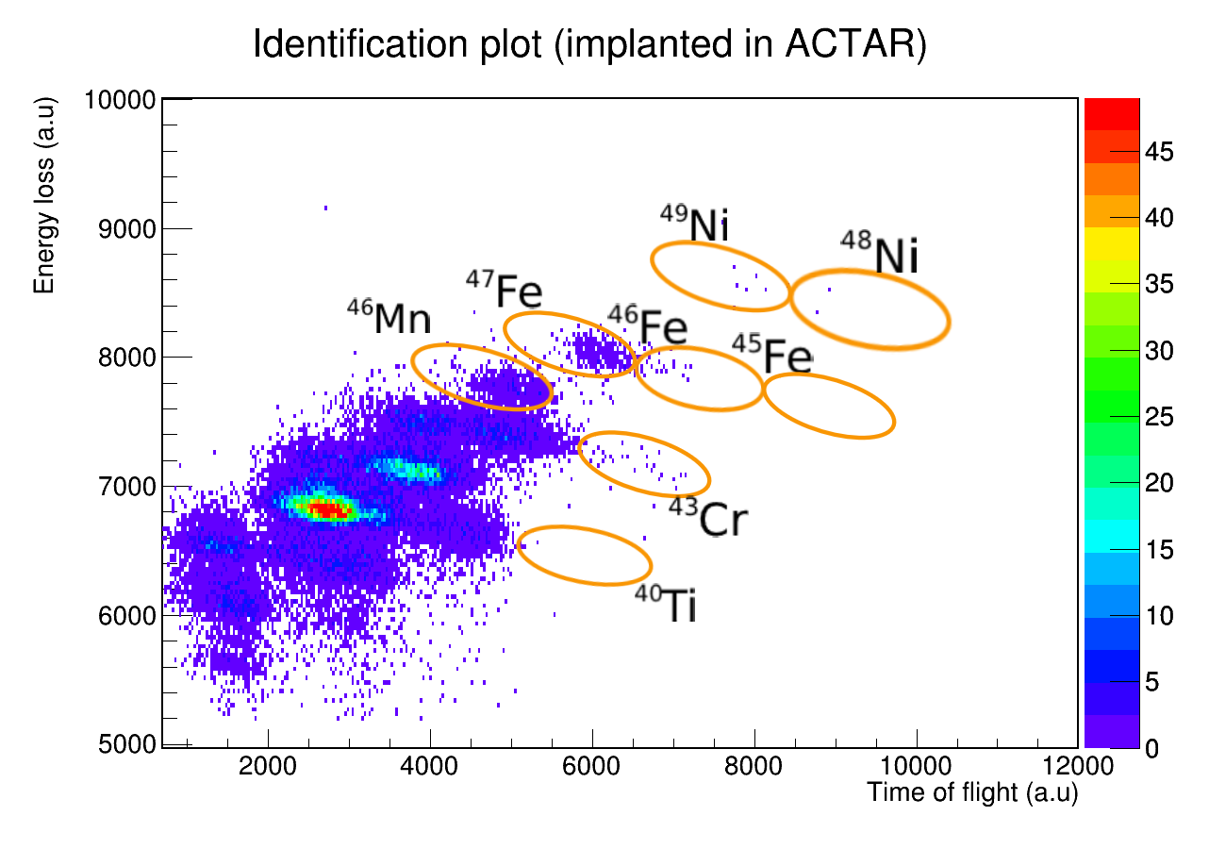
GANIL 2021: radioactivité 2-protons de ⁴⁸Ni
fragmentation faisceau 5 à 8 µA de ⁵⁸Ni sur cible ^{nat}Ni
sélection des fragments spectromètre LISE3
implantation in ACTAR TPC
taux de production ∼5× plus faibles qu’attendu…
identifié arrêtés
ds ACTAR
⁴⁰Ti 6100 362
⁴³Cr 21000 4300
⁴⁶Mn 41000 4700
⁴⁷Fe 12100 2200
⁴⁶Fe 960 550
⁴⁵Fe 80 13
⁴⁹Ni 170 60
⁴⁸Ni 11 7
seulement quelques événements 2P
(⁴⁸Ni & ⁴⁵Fe)
preliminary
analyse A. Ortega Moral (PhD)
NEX – décroissances exotiques
figure A. Ortega Moral
Conseil Scientifique LP2i Bordeaux – 23 mai 2023 – NEX – Décroissances Exotiques / ACTAR TPC

Slide 17
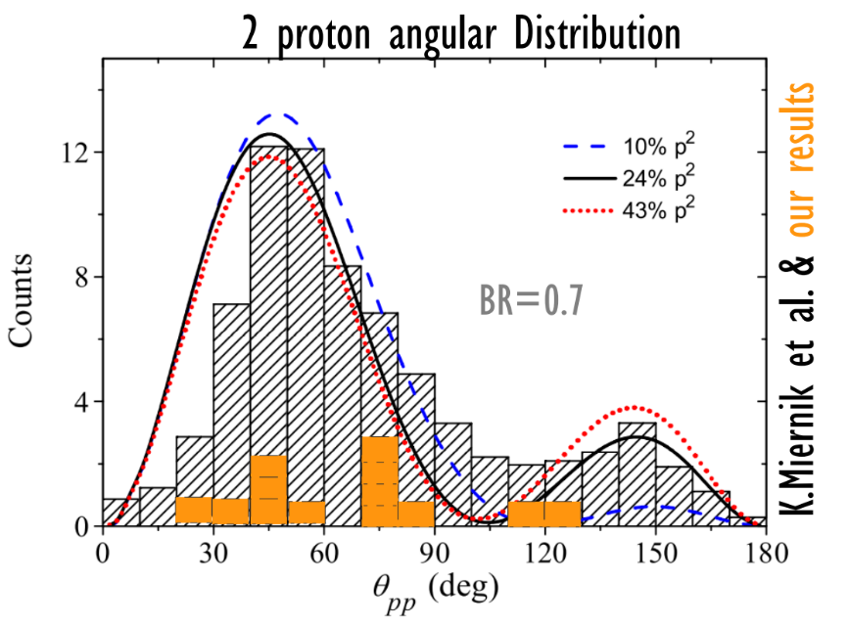
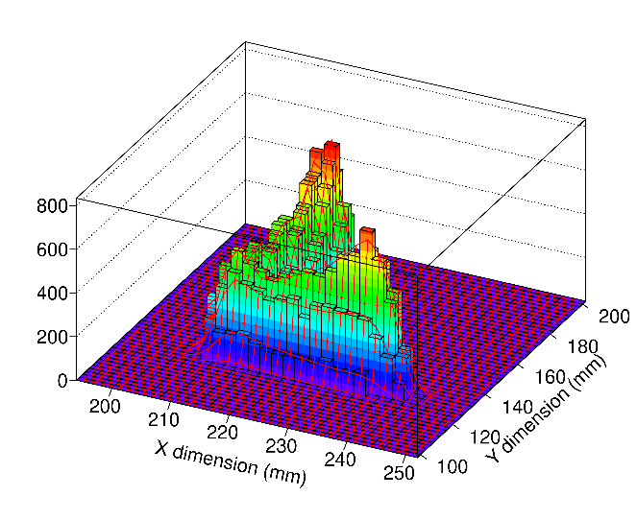
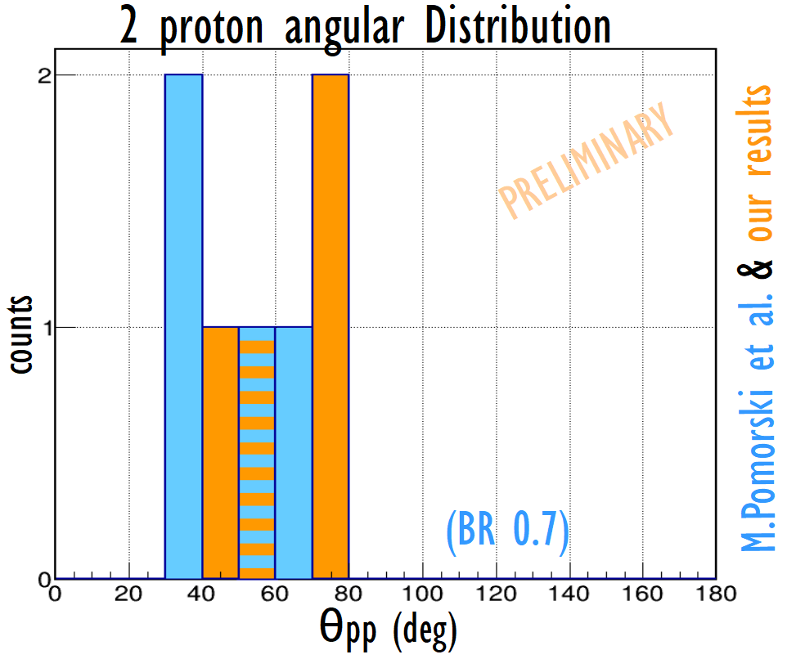
événements de radioactivité 2-protons
⁴⁵Fe
accord avec la distribution antérieure
pas de conclusion significative
« bonus » de l’expérience
⁴⁵Fe
⁴⁸Ni
comparaison limitée avec la théorie
mais…
NEX – décroissances exotiques
figures A. Ortega Moral
développement des outils
spécifiques d’analyse
3-body
⁴⁸Ni
GCC
mesure requise
pour ⁶⁷Kr ! (→ RIKEN)
Conseil Scientifique LP2i Bordeaux – 23 mai 2023 – NEX – Décroissances Exotiques / ACTAR TPC

Slide 18
émission retardée de protons
spectroscopie de décroissance des noyaux très exotiques dans la région de ⁴⁸Ni
β-p …
β-2p ⁴⁰Ti, ⁴³Cr, ⁴⁶Mn, ⁴⁶Fe, ⁴⁷Fe, ⁴⁹Ni
β-3p ⁴³Cr, ⁴⁹Ni
2p
$${}_{N}^{Z}{Xa}$$
1p
$${}_{N}^{Z−n}{Xb}$$
$$(+p)$$
$${}_{N}^{Z−n}{Xc}$$
$$(+2p)$$
β⁺ / EC
F
IAS
NEX – décroissances exotiques
p
GT
p
p
γ
TPC: identification des
transitions individuelles
(impossible avec des détecteurs Si)
${}_{N+1}^{Z−3}{Xd}$ $(+2p)$
$${}_{N+1}^{Z−1}{Xb}$$
${}_{N+1}^{Z−2}{Xc}$ $(+p)$
analyse en cours
(A. Ortega Moral PhD)
Conseil Scientifique LP2i Bordeaux – 23 mai 2023 – NEX – Décroissances Exotiques / ACTAR TPC

Slide 19
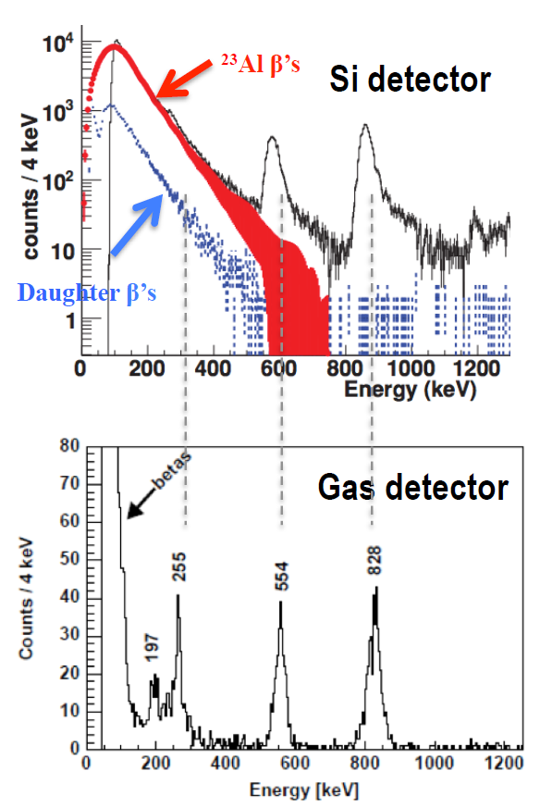
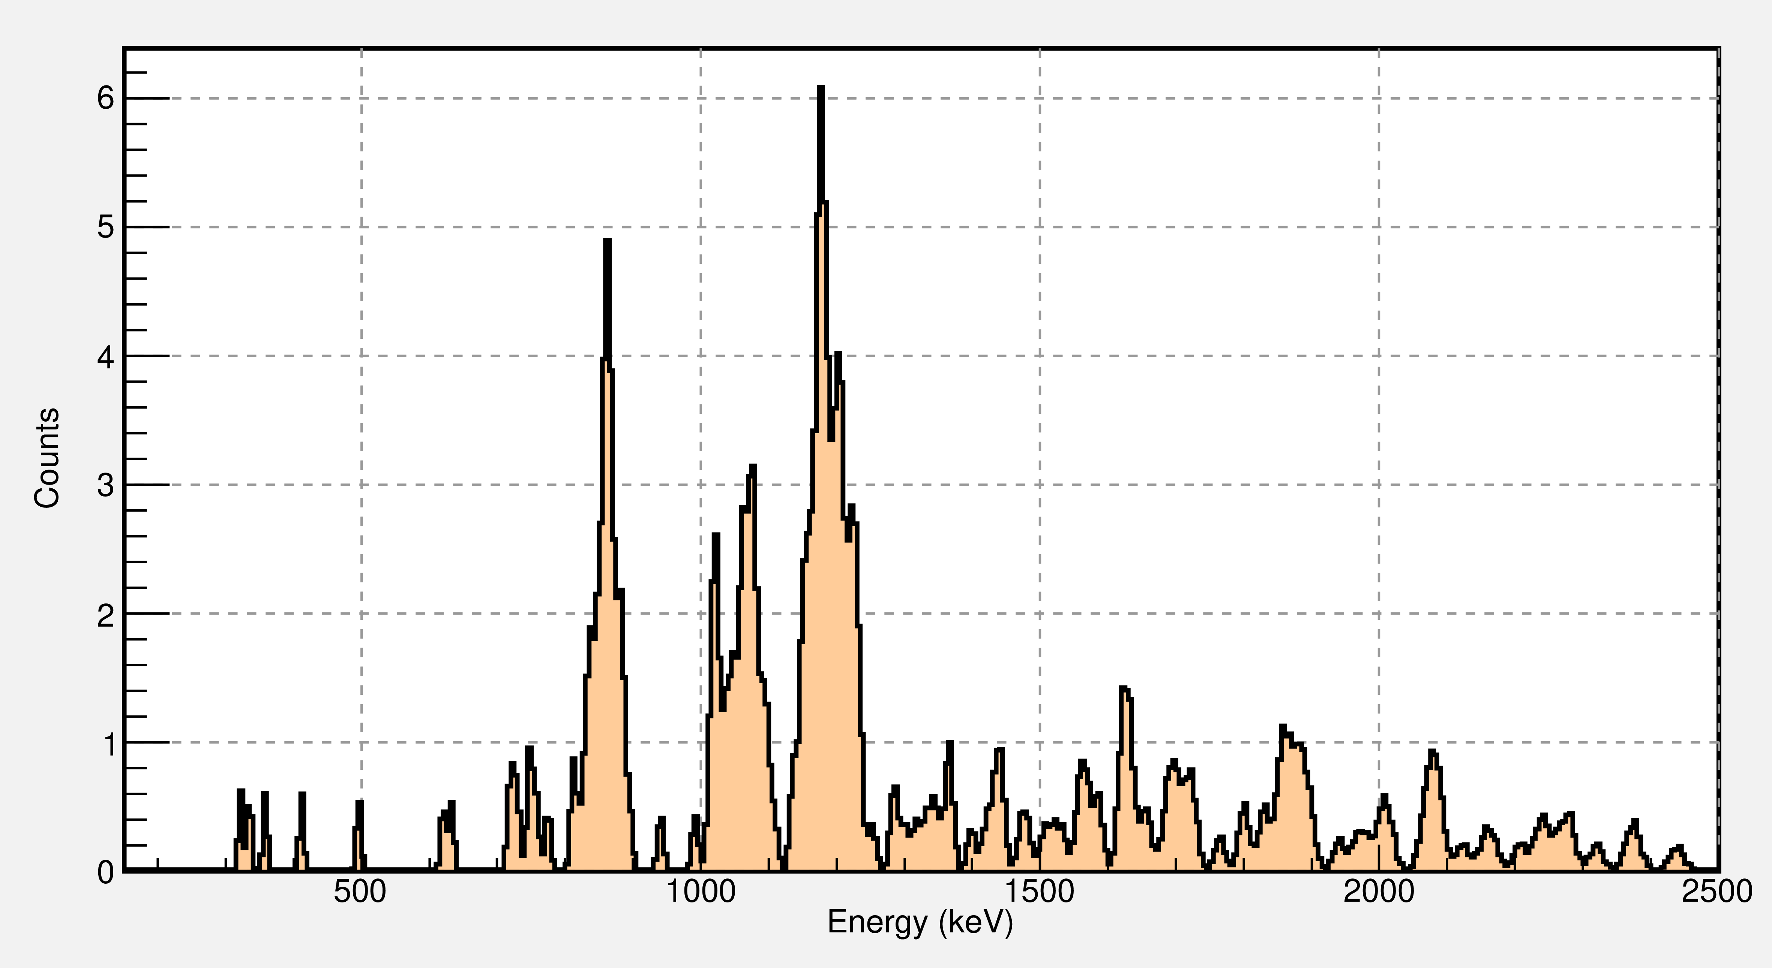
observation des protons de basse énergie
protons (juste) au dessus du seuil d’émission
intérêt astrophysique: résonances (p,γ)
fond beta considérable avec des détecteurs Si
une TPC peut être transparente aux betas !
(ex.: programme AstroBox (Texas), AstroTPC (TRIUMF)…)
A. Saastamoinen et al. PRC 83, 045808 (2011)
E.C. Pollacco et al. NIM A 723, 102 (2013)
décroissance de ⁴⁶Mn (données ACTAR TPC exp. 2021)
NEX – décroissances exotiques
⁴⁶Mn
• protons au dessous de 1 MeV
• étude de la réaction inverse ⁴⁶Cr ← ⁴⁵V + p
(ingrédient manquant pour les modèles
de supernovae de type II)
Conseil Scientifique LP2i Bordeaux – 23 mai 2023 – NEX – Décroissances Exotiques / ACTAR TPC

Slide 20
perspectives

Slide 21
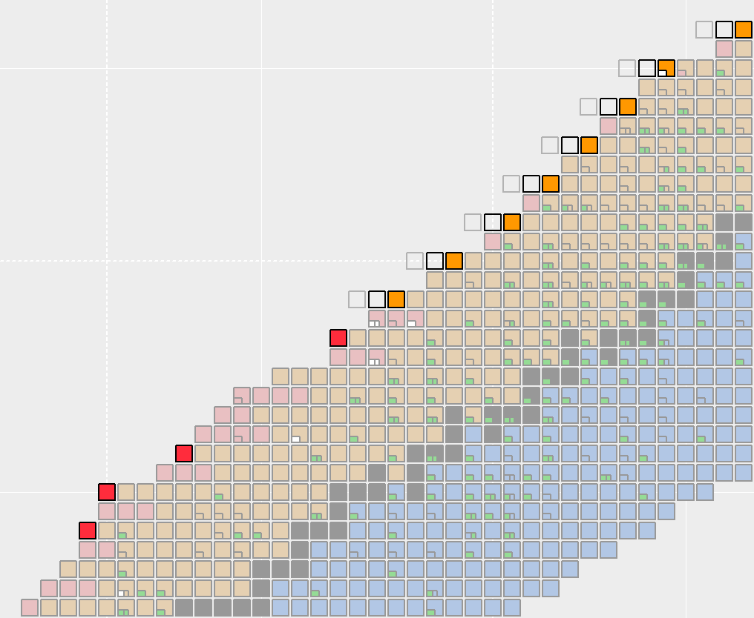
ACTAR TPC
fin de développement, implication réduite des services techniques
chambre longue
- réalisation nouvelle bride & plan de pads (2023) → service B.E. / atelier (+CERN PCB workshop)
- tests et validation (fin 2023 ?)
démonstrateur (version CENBG)
tests mesures (n,p) à NFS (2022, suite prévue 2023)
décroissances exotiques
radioactivité 1-proton
- 1 (2) expériences acceptées à RIKEN (2025 ?): ⁶⁸Br, ⁷²Rb, ⁸⁹Rh & ⁹³Ag
- technique de mesure développée pour 54mNi
radioactivité 2-protons
- mesure des corrélations pour les émetteurs connus
1 expérience acceptée à RIKEN (2025 ?): ⁶⁷Kr
refaire ⁴⁸Ni ? mesurer ⁵⁴Zn ? où, avec quelle production…
- poursuite du programme:
recherche de nouveaux candidats (→ Z ≈ 50), mesure des corrélations
possibilités à FAIR (retards…) ou à FRIB ?
→ nécessité d’un soutien CR pour développer ce programme
radioactivité 2-alpha (CEA Saclay)
- prédiction de calculs HF relativistes
- expérience en juin 2023 à ISOLDE… à suivre
?
NEX – décroissances exotiques
AME 2016
isotopes
Conseil Scientifique LP2i Bordeaux – 23 mai 2023 – NEX – Décroissances Exotiques / ACTAR TPC

Slide 22
merci de votre attention

